Slide 1

Ready to use классификатор изображений
Алексей Алексеев, Singularis Lab
aleksey.alekseev@singularis-lab.com
IT Meetup’18, 26 мая 2018, Волгоград

Slide 2

Машинное обучение за 15 минут

Slide 3
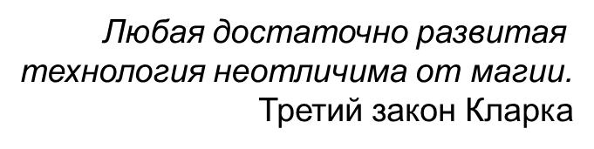
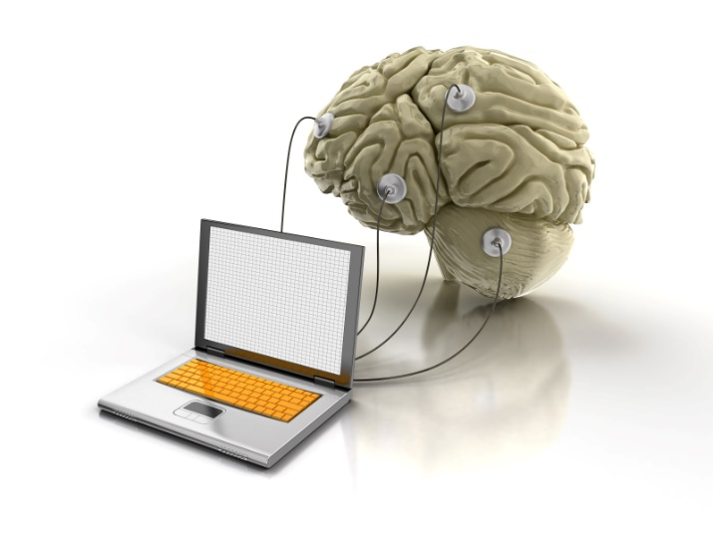
Введение, машинное обучение
Машинное обучение – это поиск модели (зависимости выходных переменных от входных) на основе известных наблюдений, называемых обучающей выборкой.
Задача классификации — соотнесение наблюдений с заранее известным набором классов.
Сущность, решающая задачу классификации, называется классификатор.

Slide 4
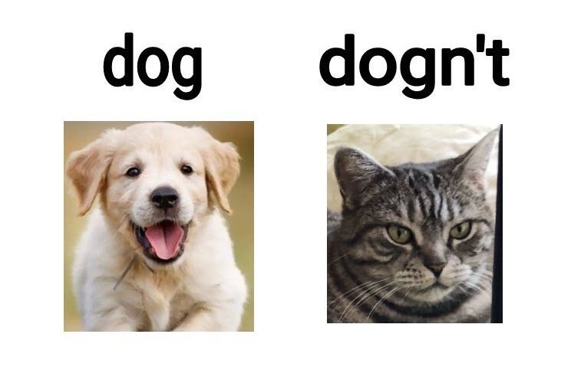
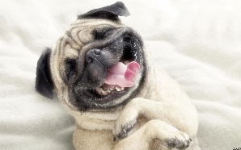

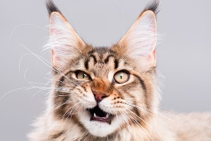

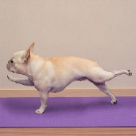

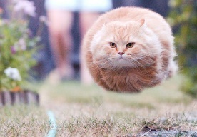
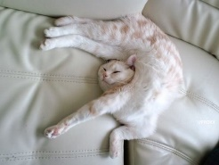
Введение, наша задача – кошка или собака?

Slide 5
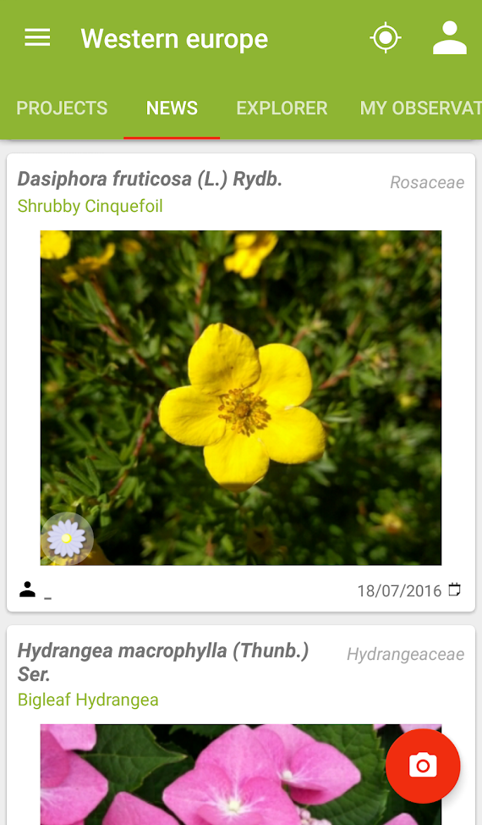
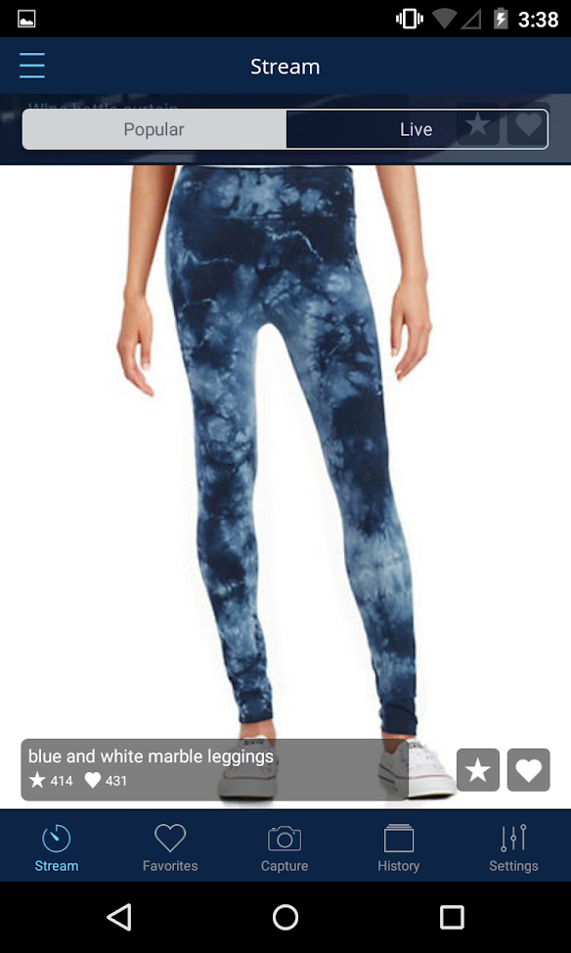

А какие еще задачи?
1) PlantNet https://play.google.com/store/apps/details?id=org.plantnet
2) CamFind https://play.google.com/store/apps/details?id=com.msearcher.camfind
3) FindOut https://play.google.com/store/apps/details?id=com.devinsy.findout

Slide 6
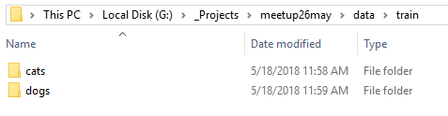
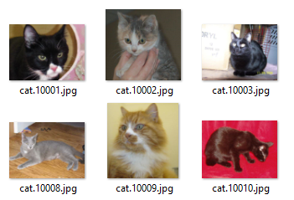
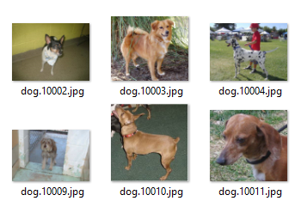

Подготовка данных
Создадим папку «data» (или любое другое имя);
Внутри data создадим две подпапки: «train» и «valid»;
В каждой из папок «train» и «valid» создадим по подпапке «cats» и «dogs»;
Берем все картинки наших котиков, 80% котиков кидаем в train/cats, 20% - valid/cats;
Аналогично с собачками;
…
PROFIT!

Slide 7




Настройка окружения
https://www.python.org/
http://keras.io
https://www.tensorflow.org/
https://www.anaconda.com/

Slide 8
Настройка окружения
Скачать и установить анакоду с официального сайта;
Идем в консоль, создаем новое виртуальное окружение:
conda create --name meetup python=3.6
Активируем: activate meetup
Устанавливаем tensorflow, keras и pillow:
pip install --ignore-installed --upgrade tensorflow
pip install keras
pip install pillow

Slide 9
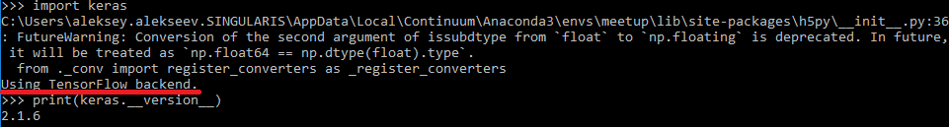
Проверка работоспособности
Запускаем python, импортируем keras и получаем версию:
import keras
print(keras.__version__)
Вывод примерно такой:

Slide 10
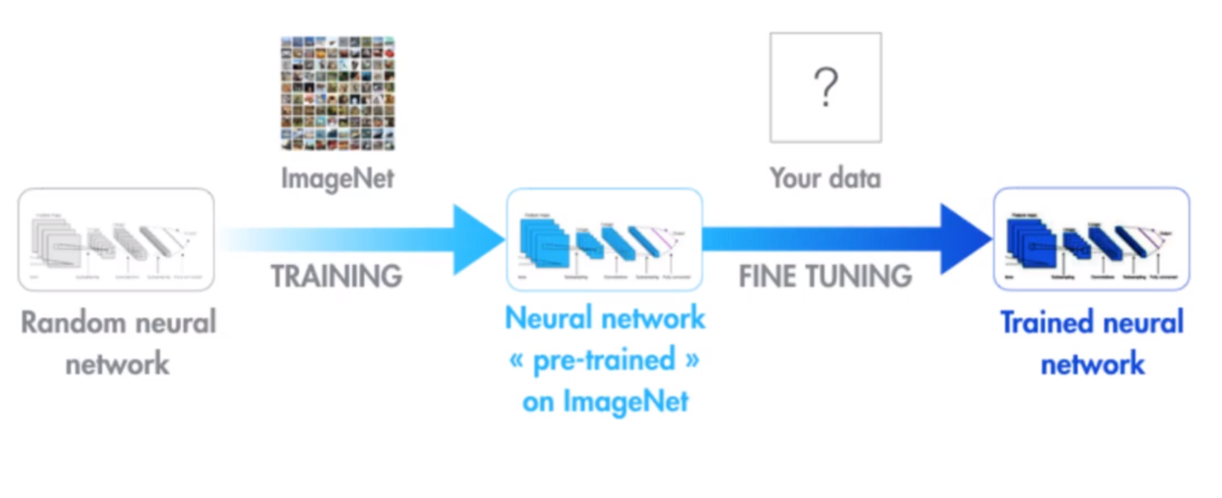
Transfer learning
Источник: https://www.udemy.com/advanced-computer-vision/

Slide 11
Transfer learning
≈ 14 000 000 Images

Slide 12
Transfer learning
≈ 1000 Images

Slide 13
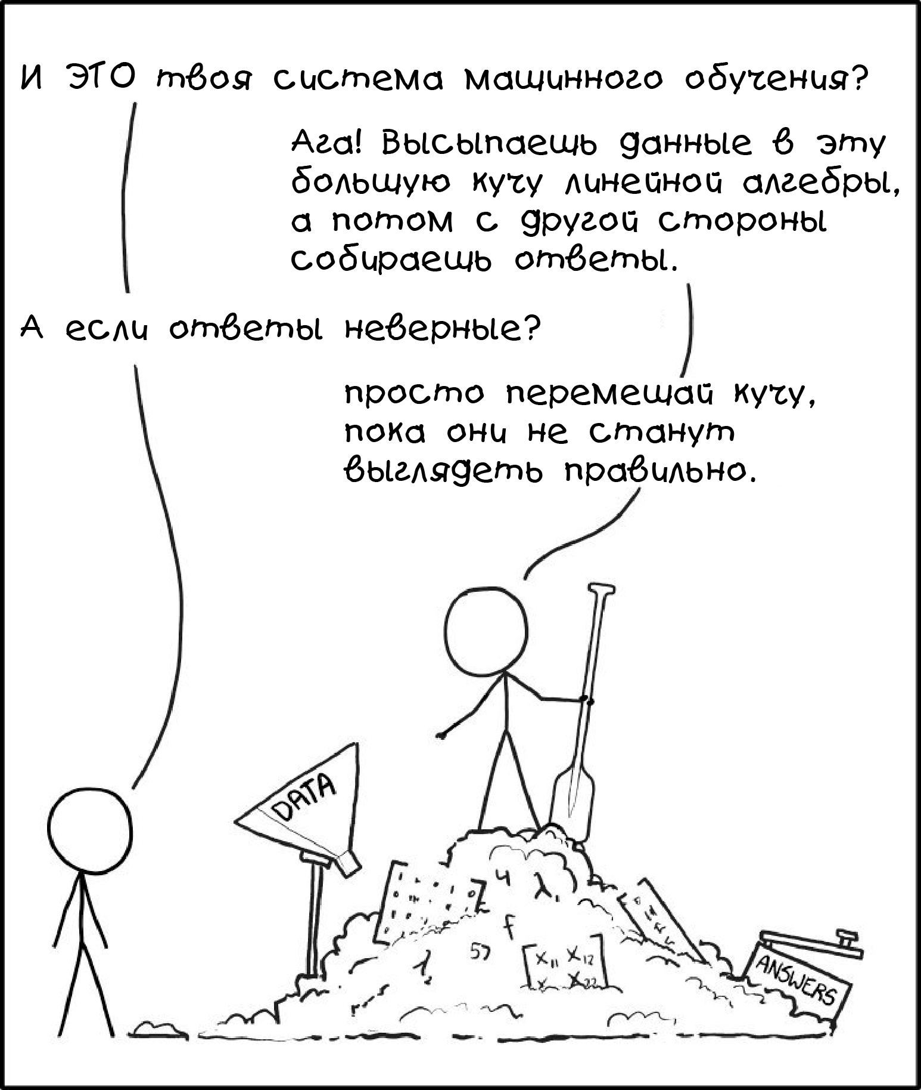
Как это работает внутри?
https://xkcd.com/

Slide 14
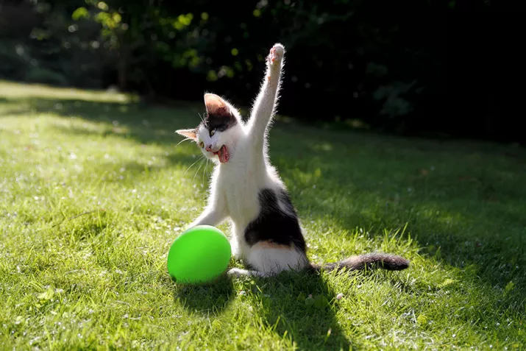

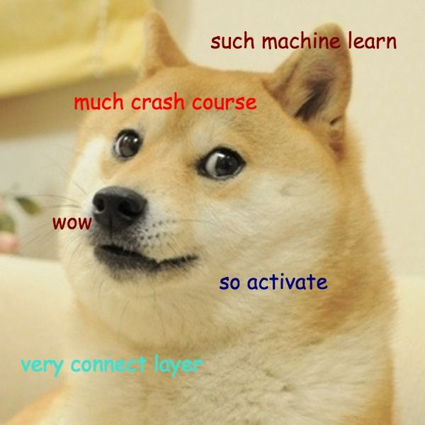
Inception V3 – CNN, Convolutional Neural Network
Кошка или
собачка?
Источник: https://arxiv.org/abs/1409.4842

Slide 15
Inception V3 – CNN, Convolutional Neural Network
Фичи (особенности) разных уровней

Slide 16
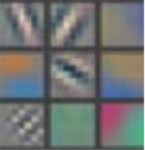
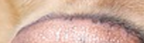
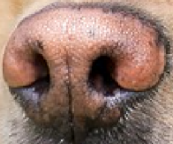
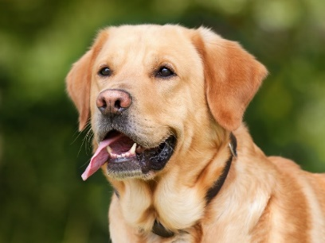

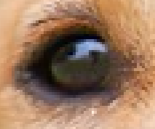
Inception V3 – CNN, Convolutional Neural Network

Slide 17
Inception V3 – CNN, Convolutional Neural Network
Извлечение особенностей Определение
класса

Slide 18
Inception V3 – CNN, Convolutional Neural Network

Slide 19
Обучение (дообучение) модели
Модель — это ядро нашего приложения, это объект, который получает изображение на входе и выносит вердикт-класс на выходе.
Модель в keras — объект типа Sequential (унаследован от Model). Мы будем использовать предобученную модель и дообучать ее на нашей задаче

Slide 20

Обучение, модель
def get_model(count_classes):
inception_model = InceptionV3(pooling='max')
for layer in inception_model.layers:
layer.trainable = False
inception_out = inception_model.output
our_output = Dense(count_classes, activation='softmax')(inception_out)
result_model = Model(inputs=inception_model.input,
outputs=our_output)
result_model.compile(loss='categorical_crossentropy',
optimizer='adam',
metrics=['accuracy'])
return result_model

Slide 21
Обучение, модель
def get_model(count_classes):
inception_model = InceptionV3(pooling='max')
for layer in inception_model.layers:
layer.trainable = False
inception_out = inception_model.output
our_output = Dense(count_classes, activation='softmax')(inception_out)
result_model = Model(inputs=inception_model.input,
outputs=our_output)
result_model.compile(loss='categorical_crossentropy',
optimizer='adam',
metrics=['accuracy'])
return result_model

Slide 22
Обучение, модель
def get_model(count_classes):
inception_model = InceptionV3(pooling='max')
for layer in inception_model.layers:
layer.trainable = False
inception_out = inception_model.output
our_output = Dense(count_classes, activation='softmax')(inception_out)
result_model = Model(inputs=inception_model.input,
outputs=our_output)
result_model.compile(loss='categorical_crossentropy',
optimizer='adam',
metrics=['accuracy'])
return result_model

Slide 23
Обучение, модель
def get_model(count_classes):
inception_model = InceptionV3(pooling='max')
for layer in inception_model.layers:
layer.trainable = False
inception_out = inception_model.output
our_output = Dense(count_classes, activation='softmax')(inception_out)
result_model = Model(inputs=inception_model.input,
outputs=our_output)
result_model.compile(loss='categorical_crossentropy',
optimizer='adam',
metrics=['accuracy'])
return result_model

Slide 24
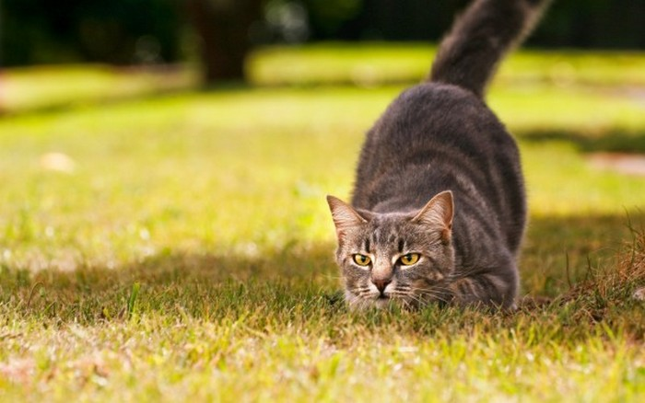
Обучение, подготовка данных для передачи в модель
train_data_dir = 'data/train/'
validation_data_dir = 'data/valid'
image_size = (299, 299)
batch_size = 16
train_datagen = ImageDataGenerator(
rescale=1. / 255,
shear_range=0.2,
zoom_range=0.2,
horizontal_flip=True)
train_generator = train_datagen.flow_from_directory(
train_data_dir,
target_size=image_size,
batch_size=batch_size,
class_mode='categorical')

Slide 25
Обучение, подготовка данных для передачи в модель
train_data_dir = 'data/train/'
validation_data_dir = 'data/valid'
image_size = (299, 299)
batch_size = 16
train_datagen = ImageDataGenerator(
rescale=1. / 255,
shear_range=0.2,
zoom_range=0.2,
horizontal_flip=True)
train_generator = train_datagen.flow_from_directory(
train_data_dir,
target_size=image_size,
batch_size=batch_size,
class_mode='categorical')

Slide 26
Обучение, подготовка данных для передачи в модель
train_data_dir = 'data/train/'
validation_data_dir = 'data/valid'
image_size = (299, 299)
batch_size = 16
train_datagen = ImageDataGenerator(
rescale=1. / 255,
shear_range=0.2,
zoom_range=0.2,
horizontal_flip=True)
train_generator = train_datagen.flow_from_directory(
train_data_dir,
target_size=image_size,
batch_size=batch_size,
class_mode='categorical')

Slide 27
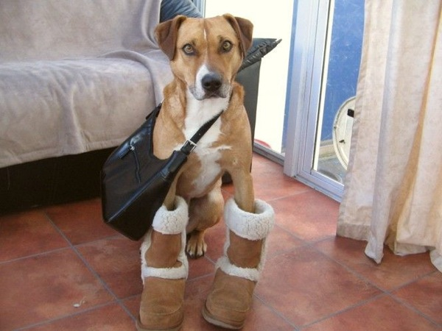
Обучение, подготовка данных для передачи в модель
val_datagen = ImageDataGenerator(rescale=1. / 255)
validation_generator =
val_datagen.flow_from_directory(
validation_data_dir,
target_size=image_size,
batch_size=batch_size,
class_mode='categorical')

Slide 28
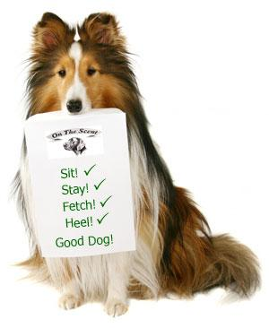
Само обучение
model = get_model(2)
count_train_images = 20000
count_val_images = 5000
model.fit_generator(
train_generator,
steps_per_epoch=count_train_images//batch_size,
epochs=20,
validation_data=validation_generator,
validation_steps=count_val_images//batch_size)

Slide 29
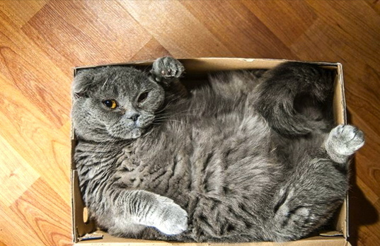
Сохранение и загрузка модели
model.save_weights('my_model_weights.h5')
….
model.load_weights('my_model_weights.h5')

Slide 30
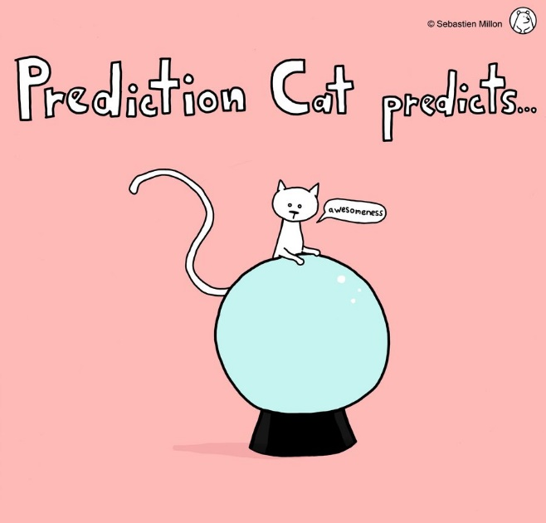
Предсказание
def inference(file_name):
model = get_model(2)
model.load_weights('my_model_weights.h5')
img = np.array(image.load_img(file_name,
target_size=(299,299)))/255
img = np.expand_dims(img, axis=0)
result = model.predict(img)
return result[0]

Slide 31
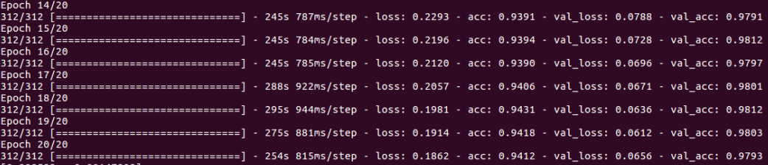
Как выглядит процесс обучения

Slide 32
Результаты
Для обучения использовалась база Dogs vs. Cats с соревнования kaggle https://www.kaggle.com/c/dogs-vs-cats
Полученная точность ~ 98% (соревнование проходило 4 года назад, на первом месте результат 98.9%)
Transfer learning – легкий и простой метод для быстрого создания своих классификаторов

Slide 33

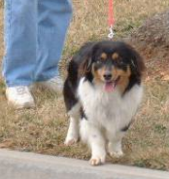
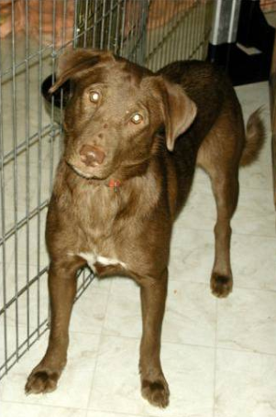
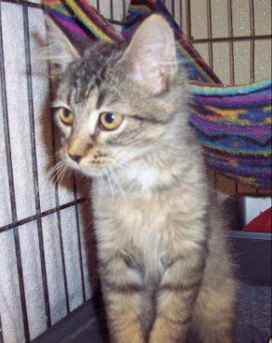
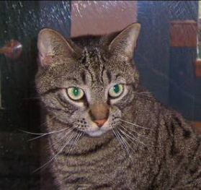

Примеры работы
99.9 % кот
92.7 % собака
99.5 % собака
99.8 % кот
99.9 % кот
87.0 % собака

Slide 34
Где попробовать
Бот в телеграмме, который на загруженную картинку выдает кошка или собака: @cats_vs_dogs_bot
Бот в телеграмме, выдает жанр загруженной картинки (пейзаж, портрет и тд): @image_maker_bot
Исходный код примера из презентации:
https://gist.github.com/Kwentar/47c853a0db9f98805110a04b6aaa4460

Slide 35
Полезные ссылки
Похожий туториал от keras: https://blog.keras.io/building-powerful-image-classification-models-using-very-little-data.html
Обученную модель можно запустить на мобильном устройстве с помощью TensorFlow Lite https://www.tensorflow.org/mobile/tflite/
Учебные курсы по основам ML: https://classroom.udacity.com/courses/ud730 и https://www.udemy.com/zero-to-deep-learning/

Slide 36

Вопросы?

Slide 37



